Slide 1
BANK SAMPAH DIGITAL
♻
Perancangan & Pembangunan
Website Bank Sampah Digital
Menggunakan Metode Waterfall
Sistem Informasi Berbasis Web untuk Pengelolaan Bank Sampah
di Kabupaten Banyumas

Slide 2
🌿 LATAR BELAKANG
🗑️ Masalah Sampah
🏦 Bank Sampah
Sampah masih menjadi tantangan besar dalam pengelolaan lingkungan berbasis masyarakat di Indonesia.
Mekanisme tabungan sampah bernilai ekonomi yang mendukung ekonomi sirkular dan pemberdayaan masyarakat.
📋 Sistem Manual
💻 Solusi Digital
Pencatatan konvensional berpotensi menimbulkan keterlambatan, ketidakteraturan data, dan rendahnya transparansi.
Sistem berbasis web dapat mempercepat pencatatan, memudahkan pengelolaan data, dan meningkatkan keterlacakan transaksi.
Dibutuhkan sistem terintegrasi yang menghubungkan administrasi, transaksi, dan monitoring dalam satu platform efisien & transparan.

Slide 3
🎯 TUJUAN & MANFAAT
TUJUAN
MANFAAT
1
Analisis kebutuhan sistem berdasarkan proses bisnis bank sampah
🏢 Pengelola
Mudah kelola data, efisiensi operasional, laporan cepat
2
Merancang sistem & basis data dengan pendekatan Waterfall
👷 Petugas
3
Implementasi fitur: nasabah, setoran, saldo, reward
Catat setoran lebih cepat, kurangi kesalahan hitung saldo
👤 Nasabah
4
Pengujian sistem (Black Box Testing)
Akses saldo & riwayat transaksi, tukar reward mudah
5
Menghasilkan aplikasi yang membantu digitalisasi bank sampah Banyumas
📚 Peneliti
Referensi pengembangan sistem informasi berbasis web

Slide 4
⚙️ TEKNOLOGI YANG DIGUNAKAN
🌐
🎨
📱
HTML
CSS
Bootstrap
Struktur dasar antarmuka pengguna (frontend)
Pengatur tampilan dan desain antarmuka visual
Framework UI responsif untuk tampilan multi-device
🐘
🗄️
🔁
PHP Laravel
MySQL
Waterfall
Framework backend — logika bisnis & pengolahan data
Sistem manajemen basis data relasional
Metode pengembangan sistematis & berurutan

Slide 5
👤 PERAN NASABAH (PENGGUNA)
Fitur & Akses Nasabah
👤
📝
Registrasi & Login
Daftar akun baru dan masuk ke sistem
👤
Kelola Profil
Update data dan informasi pribadi
NASABAH
💰
Lihat Saldo
Pantau saldo tabungan sampah secara real-time
Masyarakat yang
memanfaatkan layanan
tabungan sampah
bank sampah digital
📊
Riwayat Setoran
Lihat histori seluruh setoran sampah
🎁
Daftar Reward
Jelajahi reward yang tersedia untuk ditukar
🔄
Tukar Reward
Ajukan penukaran reward dengan saldo
🧾
Riwayat Penukaran
Pantau histori penukaran reward

Slide 6
👷 PERAN PETUGAS
Fitur & Akses Petugas
👷
🔐
Login Sistem
Akses dengan akun petugas
🔍
Verifikasi Nasabah
Cek dan konfirmasi identitas nasabah
⚖️
Catat Setoran
Input jenis & berat sampah yang disetorkan
PETUGAS
🧮
Hitung Otomatis
Nilai transaksi dihitung sistem secara otomatis
Petugas operasional
harian yang melayani
setoran dan transaksi
nasabah bank sampah
💳
Tambah Saldo
Update saldo nasabah setelah setoran diterima
🎁
Proses Reward
Eksekusi penukaran reward yang diajukan nasabah
📋
Riwayat Transaksi
Lihat histori semua transaksi yang diproses
➕
Daftar Nasabah Baru
Bantu pendaftaran nasabah baru jika diperlukan

Slide 7
🛡️ PERAN ADMIN
Fitur & Akses Admin
🛡️
🔐
Login & Dashboard
Akses penuh ke seluruh fitur sistem
👥
Kelola Nasabah
CRUD data nasabah bank sampah
👷
Kelola Petugas
Manajemen akun dan data petugas
ADMIN
♻️
Kelola Jenis Sampah
Atur kategori & daftar jenis sampah
Pengelola sistem dengan
hak akses penuh —
mengontrol data master
dan laporan sistem
💲
Kelola Harga Sampah
Set harga per kg tiap jenis sampah
🎁
Kelola Reward
Atur kategori dan daftar reward tersedia
📊
Monitor Transaksi
Pantau seluruh setoran & penukaran reward
📄
Laporan & Statistik
Cetak laporan dan lihat rekapitulasi kegiatan

Slide 8
🔄 ALUR SISTEM — NASABAH
📝
🔐
🏠
💰
🎁
🔄
✅
▶
▶
▶
▶
▶
▶
Registrasi
Login
Dashboard
Lihat Saldo
Pilih Reward
Ajukan Tukar
Konfirmasi
Detail Alur Nasabah
📝 Registrasi — Nasabah mendaftar dengan mengisi data diri (nama lengkap, alamat email, nomor hp dan password.)
🔐 Login — Masuk sistem menggunakan email & password yang terdaftar
🏠 Dashboard — Melihat ringkasan: saldo, transaksi terbaru, reward tersedia
💰 Saldo & Riwayat — Pantau saldo tabungan & riwayat seluruh setoran sampah
🎁 Tukar Reward — Pilih reward dari katalog → ajukan penukaran → tunggu konfirmasi petugas

Slide 9
🔄 ALUR SISTEM — PETUGAS
🔐
🔍
⚖️
🧮
💾
💳
🎁
▶
▶
▶
▶
▶
▶
Login
Cari Nasabah
Input Sampah
Hitung Nilai
Simpan Setoran
Update Saldo
Proses Reward
Detail Alur Petugas
🔐 Login — Petugas masuk ke sistem dengan akun petugas yang telah dibuat admin
🔍 Cari Nasabah — Verifikasi identitas nasabah melalui pencarian nama atau ID
⚖️ Input Setoran — Pilih jenis sampah dan masukkan berat (kg) yang disetorkan
🧮 Hitung Otomatis — Sistem menghitung nilai: berat × harga per kg → total nilai
💳 Update & Reward — Saldo nasabah otomatis bertambah; petugas proses penukaran reward jika ada

Slide 10
🔄 ALUR SISTEM — ADMIN
🔐
📊
⚙️
📋
🎁
📄
📈
▶
▶
▶
▶
▶
▶
Login
Dashboard
Kelola Data
Monitor Tx
Kelola Reward
Laporan
Statistik
Detail Alur Admin
🔐 Login — Admin masuk dengan akun superuser
⚙️ Kelola Data Master — Atur data nasabah, petugas, jenis sampah, dan harga sampah
🎁 Kelola Reward — Tambah/edit kategori reward dan stok reward yang tersedia
📋 Monitor Transaksi — Lihat seluruh setoran sampah dan penukaran reward secara real-time
📄 Laporan & Statistik — Cetak laporan transaksi & lihat statistik rekapitulasi kegiatan

Slide 11
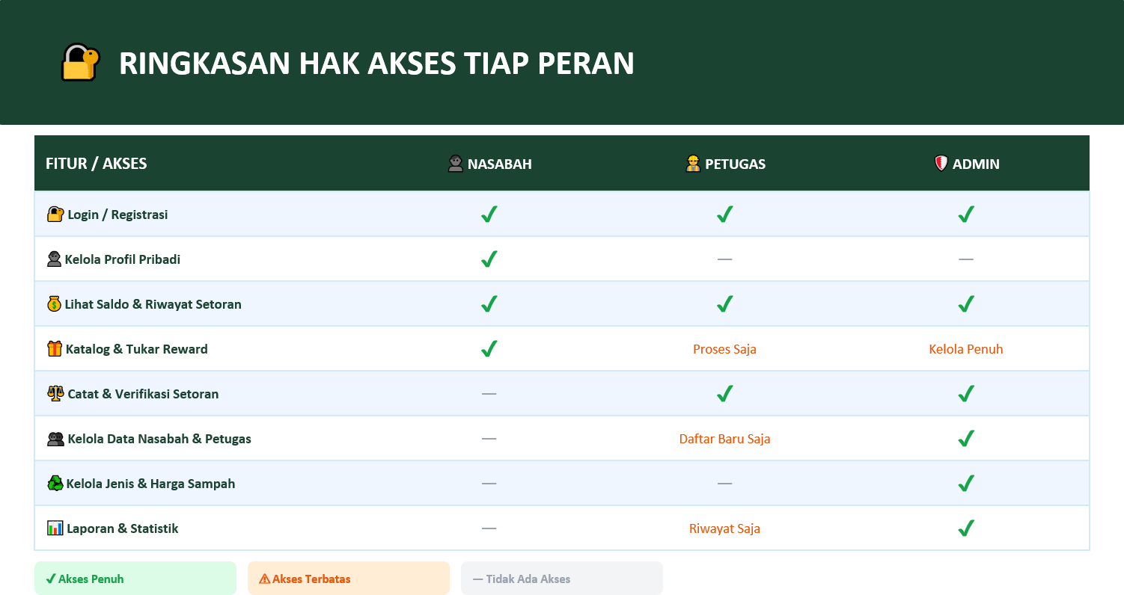

Slide 12
💡 KESIMPULAN
✅
Sistem Terintegrasi
👥
Tiga Peran Terstruktur
Aplikasi Bank Sampah Digital berhasil mengintegrasikan fungsi administrasi, transaksi setoran sampah, pengelolaan saldo, dan penukaran reward dalam satu platform web.
Sistem mendukung tiga peran utama: Nasabah (tabungan & reward), Petugas (operasional harian), dan Admin (manajemen & laporan) dengan hak akses yang sesuai.
⚙️
Metode Waterfall Terstruktur
🌿
Dampak Lingkungan & Sosial
Pengembangan menggunakan metode Waterfall (analisis → desain → implementasi → pengujian → maintenance) menghasilkan sistem yang terstruktur dan terdokumentasi baik.
Sistem mendukung digitalisasi bank sampah di Banyumas, meningkatkan transparansi, efisiensi operasional, dan partisipasi masyarakat dalam ekonomi sirkular.
Bank Sampah Digital — Solusi Cerdas untuk Pengelolaan Sampah yang Lebih Baik

